Slide 1

지능형 SoC 태권로봇

Slide 2
목 차
SoC태권로봇 이란?
SoC태권로봇

Slide 3
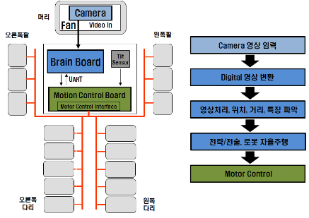
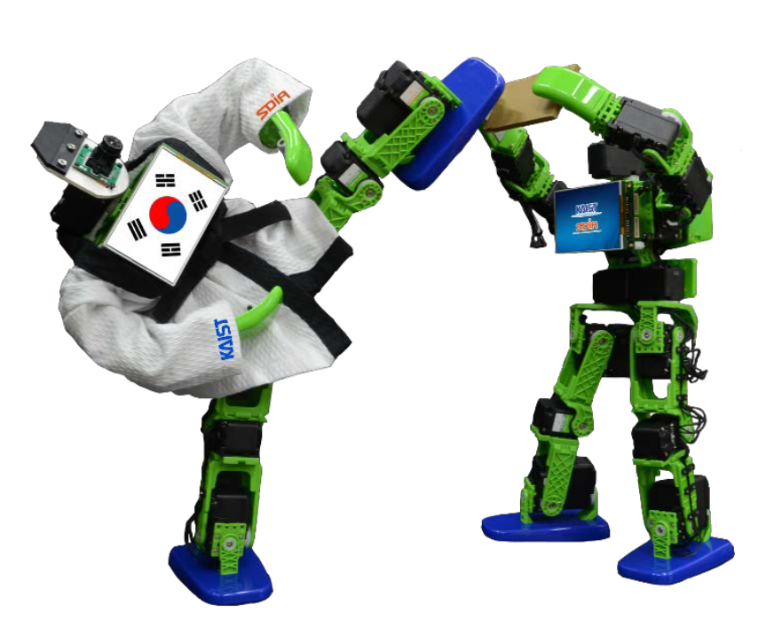
SoC태권로봇 이란?
휴머노이드 로봇의 태권도 대회로 로봇 스스로 상대로봇을 인식하여 1:1 태권도 대련을 하는 대회
로봇의 구성

Slide 4
SoC태권로봇
1. 구성
카메라로 영상을 받아서 FPGA로 영상 축소 후 MCU로 전달
1번에 해당되는 데이터를 받아서 영상을 사용하여 영상처리에 이용. -리눅스기반 C언어로 영상처리 구현

Slide 5
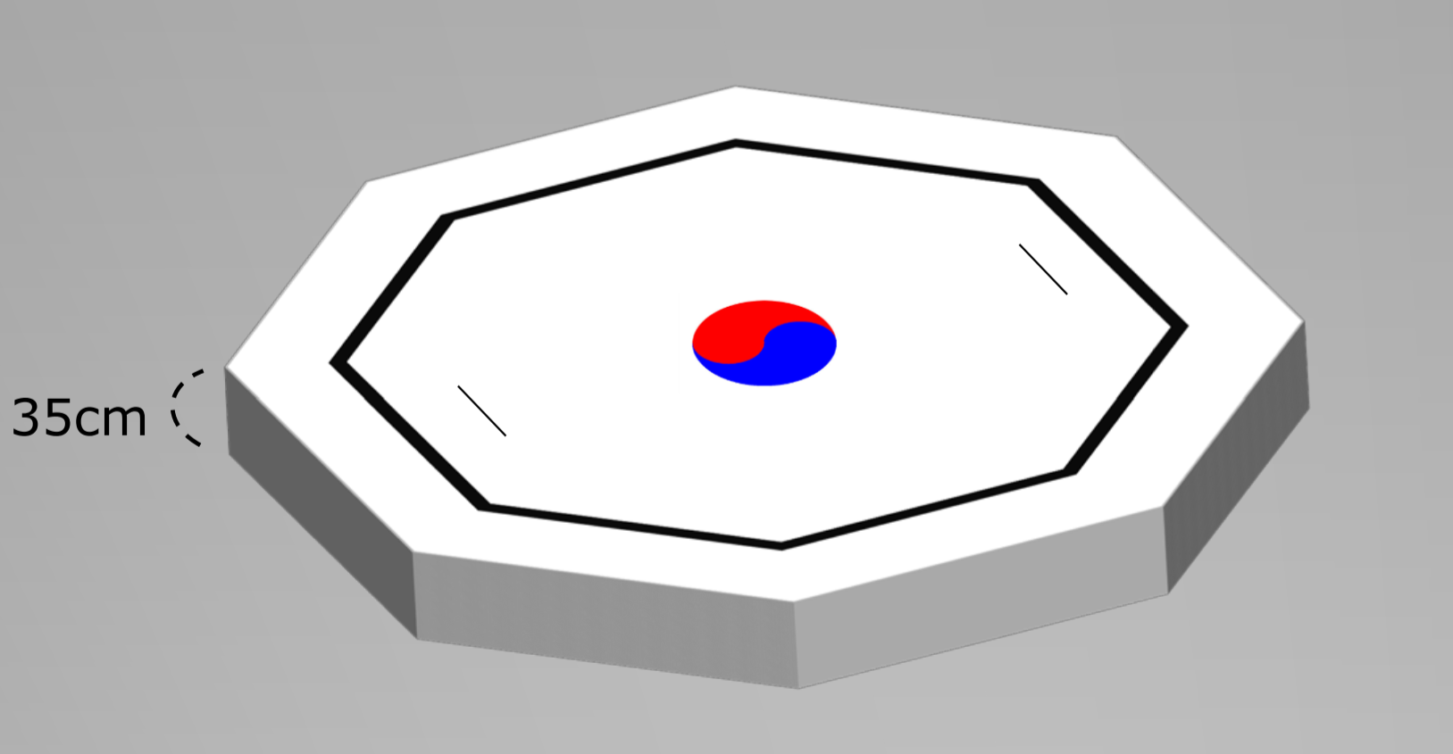
SoC태권로봇
1. 경기장

Slide 6
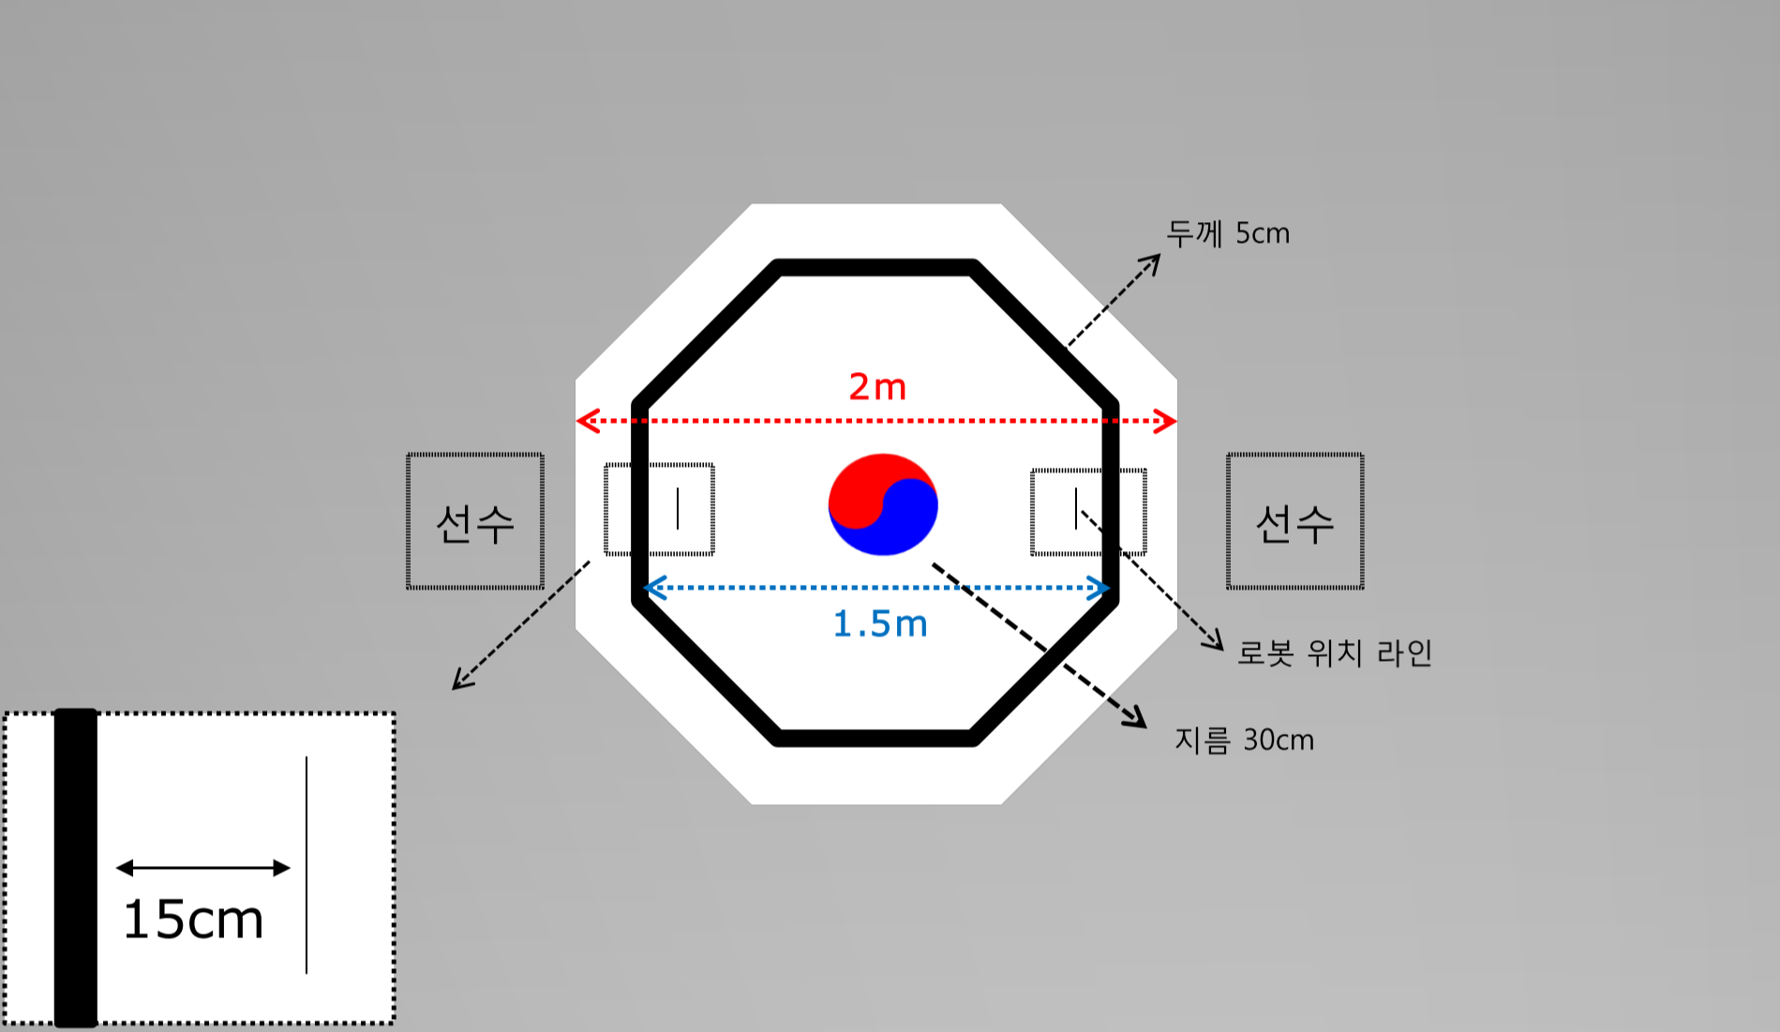
SoC태권로봇
1. 경기장

Slide 7
SoC태권로봇
2. 알고리즘 설계
1) RGB to YCbCr
영상입력
Y = 0.299R + 0.587G + 0.114B
Cb = -0.169R - 0.331G + 0.500B
Cr = 0.500R - 0.419G - 0.081B
RGB to YCbCr
보드의 성능이 떨어져서 빠르게 하기위해 LUT사용
Y = (077[R] + 150[G] + table_029[B] + 128) >> 8
=> Cb = (-043[R] - 085[G] + table_128[B] - 128) >> 8
Cr = (128[R] - 107[G] - table_021[B] - 128) >> 8

Slide 8
SoC태권로봇
이 진 화
2) 이진화
출전자격 테스트와 동일하게 회색을 하얀색으로 나머지는
검은색으로 변환
Y : 70 ~ 140
Cb : -10 ~ 10
Cr : -10 ~ 10
픽셀 계산
3) 픽셀 계산
이진화 시킨 영상에서 하얀색의 크기를 측정함
로봇 모션 실행
4) 로봇 모션
로봇의 거리와 위치를 판단하여 그에 따른 로봇 모션 실행

Slide 9
Q&A

Slide 10
감사합니다

